Slide 1



بکارگیری تکنیک های تولیدی ژاپن در ایران
استاد: جناب آقای دکتر مولوی
دانشجو: اردشیر بذرکار
بهار 1390
© irmgn.ir

Slide 2
مقدمه:
در دهه گذشته موسسات تولیدی زیادی در کشور ایران تلاش نمودند تا بتوانند کالای تولیدی خود را با قیمت رقابتی به بازارهای جهان ارائه نمایند و به همین دلیل برای از بین بردن موانع بازرگانی اقداماتی را انجام داده اند.
یکی از اقدامات مهم بکارگیری تکنیک های تولیدی می باشد که در کشور ژاپن مورد استفاده قرار گرفته و بسیار موثر بوده اند.

Slide 3
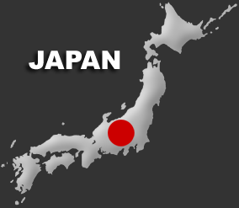
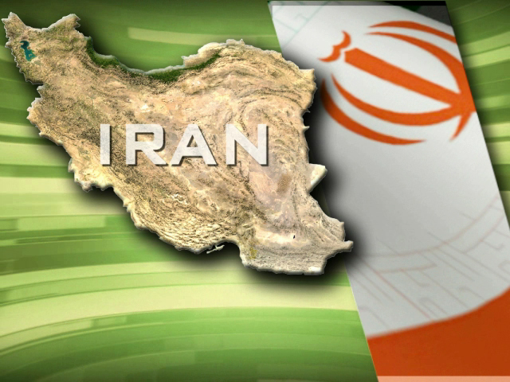
دو دیدگاه مخالف با بکارگیری تکنیک های تولیدی ژاپن در ایران
تکنیک های تولیدی ژاپنی فقط با فرهنگ ژاپن نتایج موفقیت آمیزی دارند.
شرایط موجود در سیستمهای تولیدی ایران آمادگی پذیرش این تکنیک ها را ندارند.

Slide 4

مقایسه فرهنگ ایران و ژاپن
خصوصیات سلسه مراتبی
فرد گرایی در مقابل جمع گرایی
گرایش نسبت به کار
گرایش نسبت به زمان
تجزیه و تحلیل و حل مشکلات
نگرش در مورد خصوصیات انسانی

Slide 5
متغیرها و عوامل | ژاپن | ایران
سلسه مراتب | قابل انعطاف – نرم- نا مشخص | بدون انعطاف – خشک - مشخص
همکاری | قوی و قابل اجرا – عمدتآ بصورت تیمی | وجود اعتماد قوی به همکاران -رابطه ای مطابق با امیال شخصی
اهمیت کار | یک وظیفه مقدس و عاشق کار | وجود اعتقاد به عبادی بودن کار ولی اجباری دانستن آن در عمل
اهمیت زمان | وجود تعادل بین گذشته ، حال، آینده | نگرش زمانی به گذشته و حال و اهمیت کمتر به آینده
تفکر و عمل | بطور مثال: شش ماه فکر و بررسی عمیق و ظرف یک ماه اقدام و انجام کار بطور کامل | یک ماه فکر و بررسی سطحی و شش ماه اقدام جهت حل مشکلات حاشیه ای
تحلیل و حل مشکلات | اهمیت به تعریف مشکل و برخورد ریشه ای با آن | اهمیت به حل مشکل و رفع موقتی مشکلات
انسان | انسان ژاپنی در باطن خوب است. | انسان مجموعه ای از بدی ها و خوبی ها است.

Slide 6

پنج اصل پایه ای از فلسفه تکنیک هلی تولید در ژاپن
مدیریت در ایجاد ارزش های مشترک
همکاری و مسولیت در تصمیم گیری گروهی
توجه به توسعه انسانی
دوری از خروجی های اضافی و عدم ائتلاف منابع
برنامه ریزی دراز مدت و مداوم.

Slide 7
معرفی یک تکنیک جدید
يکي از اين تکنيک هاي جديد توليد ناب است که برخاسته از صنعت خودروسازي است. با توجه به اين که صنعت خودرو سازي يک صنعت مادر و به تعبيري «صنعت صنعتها» محسوب مي شود و از طرف ديگر با لحاظ کردن پتانسيل هاي عظيم و اهميت صنعت خودروسازي در زمينه توسعه و اشتغال‌زايي، اجراي موفق اصول ناب در اين صنعت منجر به افزايش چشمگير توان رقابتي توليد کنندگان داخلي با بهره گيري از ويژگيهاي توليد ناب در کاهش مداوم هزينه ها و قيمتها مي شود که طبعاً به ديگر صنايع نيز سرايت خواهد کرد.

Slide 8
توليد ناب چيست؟
توليد کردن چيزي که مورد نياز است و هنگامي که مورد نياز است با كمينه كردن مصرف منابع
يک فلسفه
يک نظام مديريت يکپارچه
الزام ناب:
از ميان برداشتن اتلاف ها

Slide 9
فواید توليد ناب
روابط بهتر با تامين کنندگان
زمانبندي و کنترل ساده ي فعاليتها
افزايش ظرفيت
بهره گيري بهتر از منابع انساني
گوناگوني بيشتر کالاها
کاهش موجودي
بهبود کيفيت
کاهش هزينه
کاهش فضاي مورد نياز
زمان کوتاه انجام سفارش
افزايش بهره وري
انعطاف پذيري بالاتر

Slide 10
پياده سازي توليد ناب
استفاده از توليد ناب براي کوک کردن نظام عملياتي
درک تفاوتهاي موجود ميان ما و ديگران
توليد ناب در حال رشد است
توليد ناب براي همه کس نيست!

Slide 11
مراحل استقرار توليد ناب
آماده سازي
  راهبردهاي لازم تعريف مي شود و ساختار پشتيباني تحول به سوي ناب سازي استقرار مي يابد.
تعيين کردن ارزش
  در اين مرحله تمرکز بر روي فهميدن ارزش از چشم مشتري مي باشد و همزمان درک فرآيندهايي که به طور مستقيم مرتبط با به وجود آوردن اين ارزش ها مي باشند.
باز شناسي جريان ارزش
  نگاشت جريان ارزش يا ترسيم آن براي بازشناسي زمان و مکان به وجود آمدن ارزش و جاهايي است که اتلاف در طول مسير توليد محصول به وجود مي آيد.
طراحي نظام توليد
  طراحي كلان نظام توليد با توجه به مراحل بعدي صورت مي گيرد و هيچگاه وارد جزئيات نمي شوند و تاكيد بيشتر بر روي طرح ريزي مي باشد تا اجرا.
روان سازي فرآيند
  در اين مرحله توليد دسته اي و صفي را به توليد سلولي تبديل مي نمايند.

Slide 12
اهداف تولید ناب
عيب صفر
زمان آماده سازي صفر
موجودي صفر
جا به جايي قطعات صفر
از کارافتادگي صفر
زمان انجام سفارش صفر
اندازه ي دسته ي توليدي يک
تطبيق محصولات با نيازهاي مشتريان

Slide 13
عيب صفر
در گذشته پذيرفته بودند که هميشه مقدار معيني از عيوب وجود دارد!
سازندگان سنتي ميزان عيوب را اندازه گيري مي کردند و آن را با سطح کيفيت قابل پذيرش مقايسه مي کردند
  نمونه گيري براي پذيرش
  متوسط کيفيت خروجي
تولید ناب تلاش مي کند يکبار و براي هميشه علت هاي همه ي عيوب را از بين ببرد

Slide 14
زمان آماده سازي صفر
تفکر سنتي زمان راه اندازي را ثابت و ناکاستني در نظر مي گيرد.
  مدل سنتي اندازه ي اقتصادي سفارش و اندازه ي اقتصادي دسته ي توليدي بين هزينه ي آماده سازي و هزينه موجودي موازنه ايجاد مي کرد.
تفکر ناب اهميت کاهش زمان آماده سازي را به رسميت مي شناسد.

Slide 15
موجودي صفر
سازندگان سنتي به موجودي به چشم دارايي نگاه مي کنند
موجودي يک سپر ايمني است و از بيشينه سازي بهره وري دستگاه ها ناشي مي شود
تولید ناب به موجودي به چشم اتلاف نگاه مي کند
موجودي گواهي دهنده ي طراحي ضعيف هماهنگي ضعيف و همکاري ضعيف يک نظام توليدي است

Slide 16
از کارافتادگي صفر
نگهداري تجهيزات در شرايط عالي
اجراي نگهداري جامع و بهره ور
اين گفته قديمي که مي گويد: اگر خراب نيست پس نياز به تعمير ندارد اشتباه است

Slide 17
منطبق نمودن طرح محصول با نياز بازار
مهندسي همزمان زمان چرخه ي طراحي را کاهش مي دهد
تنوع زياد در محصولات از راه طراحي بر اساس اجزاي استاندارد دست يافتني مي باشد
کاهش اجزا و قطعات از راه طراحي خوب و استاندارد سازي و استفاده ي دوباره از اقلام مشترک امکان پذير است

Slide 18
عناصر بنيادي توليد ناب
ساخت سلولي
مديريت ديداري
كاهش اندازه ي دسته
هموارسازي توليد
ذخيره سازي در محل مصرف
كانبان
كايزن
سازمان دهي محيط كار
كار استاندارد
جلوگيري از خطا در سرچشمه ي آن
نگهداري فراگير و بهره ور
كاهش زمان آماده سازي
منابع انعطاف پذير
متوازن نمودن كار

Slide 19
نظام توليد کششي
زمان توليد و تعداد قطعات مورد نياز بر اساس درخواست ايستگاه بعدي تعيين مي شود(به اصطلاح مي گويند تقاضا از طرف ايستگاه بعدي کشيده مي شود).
واژگوني نظام توليدي فشاري که قطعات بر اساس زمانبندي توليد به ايستگاه بعدي هل داده مي شد.
همکاري ميان ايستگاهها را الزامي مي کند
از توليد کمتر يا بيشتر از اندازه جلوگيري مي کند

Slide 20
نتیجه گیری
توليد ناب در واقع يک فلسفه و نگرش است که درصدد حذف و از بين بردن هرفرآيند اضافی از مرحله تهيه مواد اوليه تا توليد و نهايتا فروش است که ارزش افزوده ای ايجاد نمی کند. در نگرش توليد ناب، مونتاژ كننده (کارخانه اصلی) با يک ديد سيستمی با مسائل برخورد می کند. به طوری که در تلاش است که يک رابطه برد-برد (WIN-WIN) باکل اجزای سيستم برقرار کند.

Slide 21
با کمال تشکر از توجه شما
Thanks For You Attention

